Slide 1
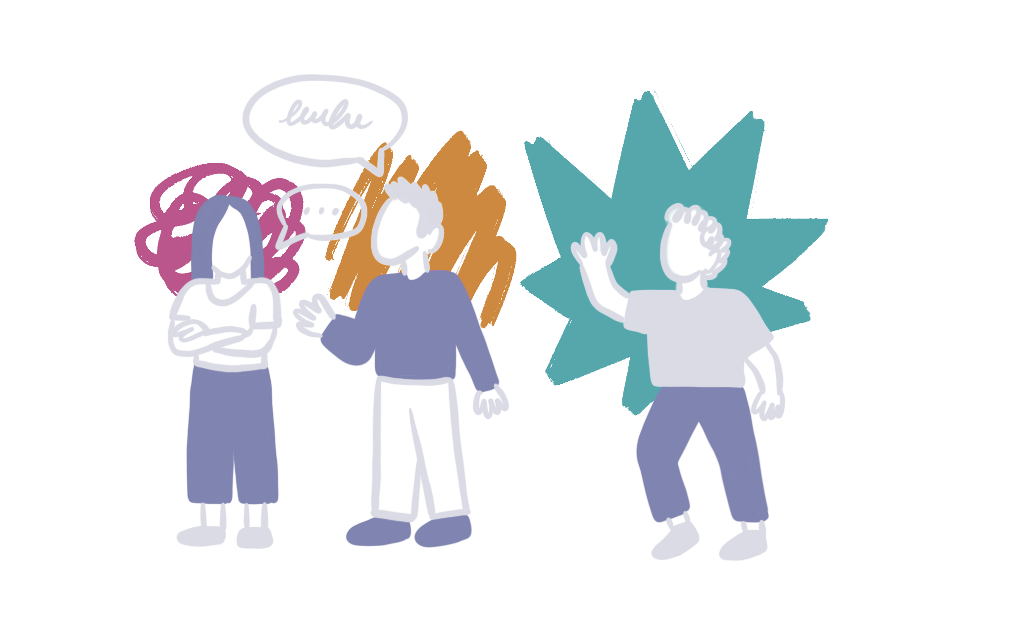
Formation Témoin actif
Comment réagir face au harcèlement sexiste dans l’espace public?
Natasha Daix – étudiante Design Innovation Sociale ESA St-Luc
Barbara De Witte – Cellule Egalité des Chances

Slide 2
Cadre
#BalanceTonBar/cartographie Plan International/…
→ prise de conscience politique
→ VBX sort son 1° plan « Rien sans mon consentement »
→ La Cellule EDC est en charge de développer formation 5D
→ 1° objectif: former le personnel de la VBX (4K pp)
→ Subside fédéral – ambition ²
→ 2° objectif: former les acteur·ices terrain

Slide 3
Contenu de la formation
Atelier
Identifier le harcèlement sexiste
Comment réagir au harcèlement sexiste?
Jeu de rôles

Slide 4
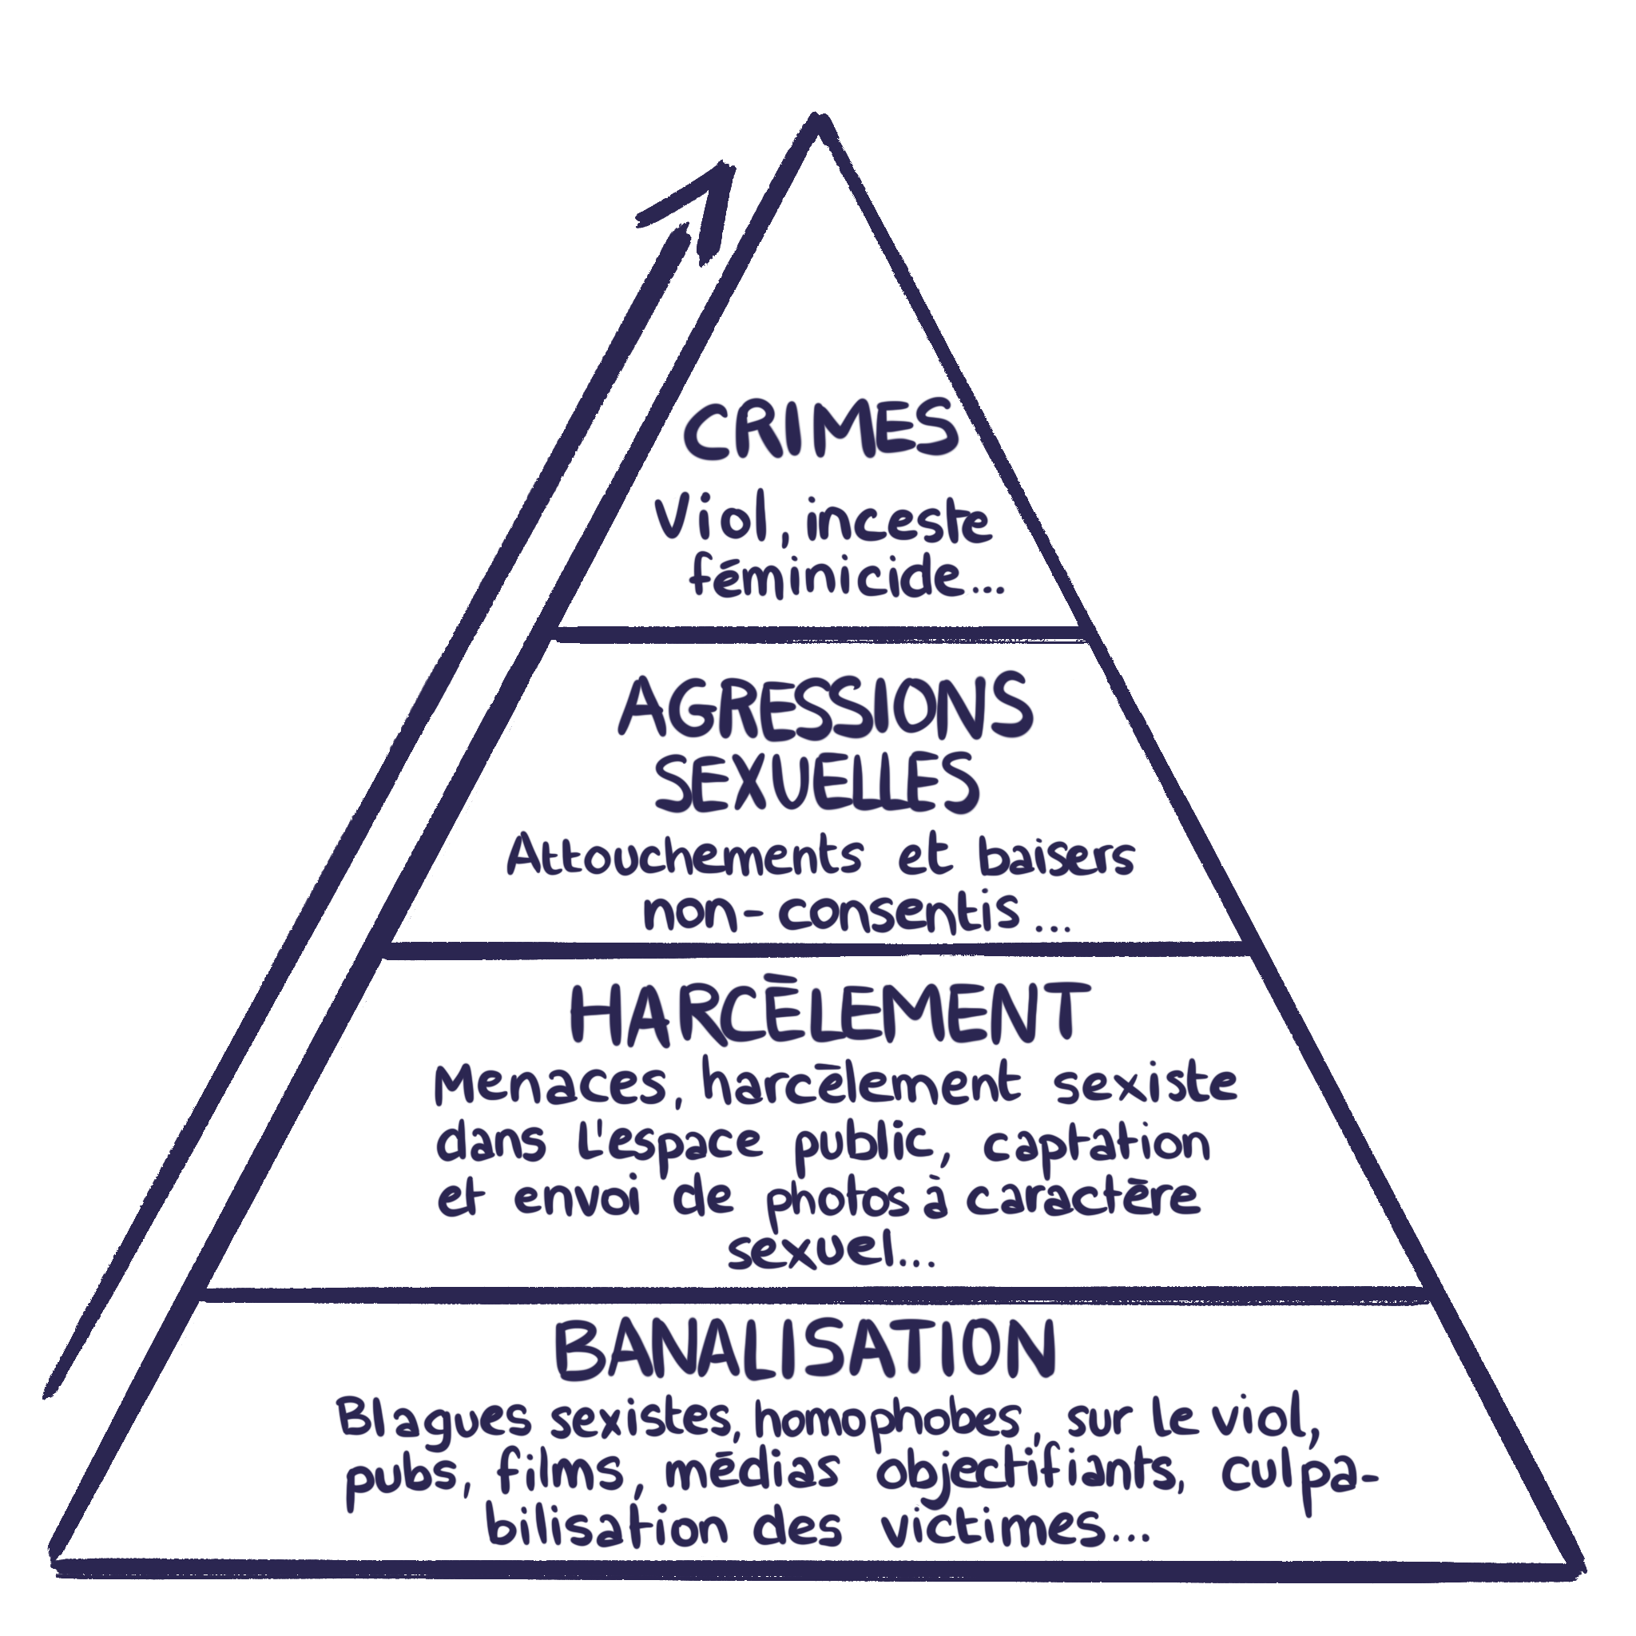
Sexisme
Éducation Sud 95
Notes:
Parler de ce qui est visible et invisible (iceberg)

Slide 5
Pourquoi apprendre à réagir?
Dans 86% des cas où les témoins ont agit, cela a permis de stopper la situation de harcèlement.
Seulement 20% à 30% des témoins réagissent lorsqu’iels sont témoins de harcèlement sexiste
Stand Up, Jump

Slide 6
5D
Distraire
Diriger
Déléguer
Discuter
(Documenter)
Le principal, c’est mettre fin à la situation, pas d’argumenter avec l’agresseur, et rassurer la victime s’iel en a besoin.
Stand Up
Notes:
Natasha

Slide 7
Partenariat VBX >< Associations
* 2 jours de formation Genre (LMsF)
* 1 jour de formation module Témoin actif
* Mallette de formation
* Support continu
* Participation aux formations
* Animation de min 3 formations par an
* Communication du planning
* Restitution mallette en fin de contrat

